Slide 1
视觉机械臂抓取实验
张衡岳 叶非 李英杰

Slide 2
01
机械臂底层驱动设计
02
机械臂逆运动学分析算法
目录
03
通信框架
04
视觉定位算法

Slide 3
01
机械臂底层驱动设计
2023

Slide 4

ADD YOUR TITLE
利用定时器产生的中断产生PWM波形串口中断
使用串口中断接受舵机角度信息
将串口接收到的数据转换后发送

Slide 5
02
机械臂逆运动学分析
2020

Slide 6
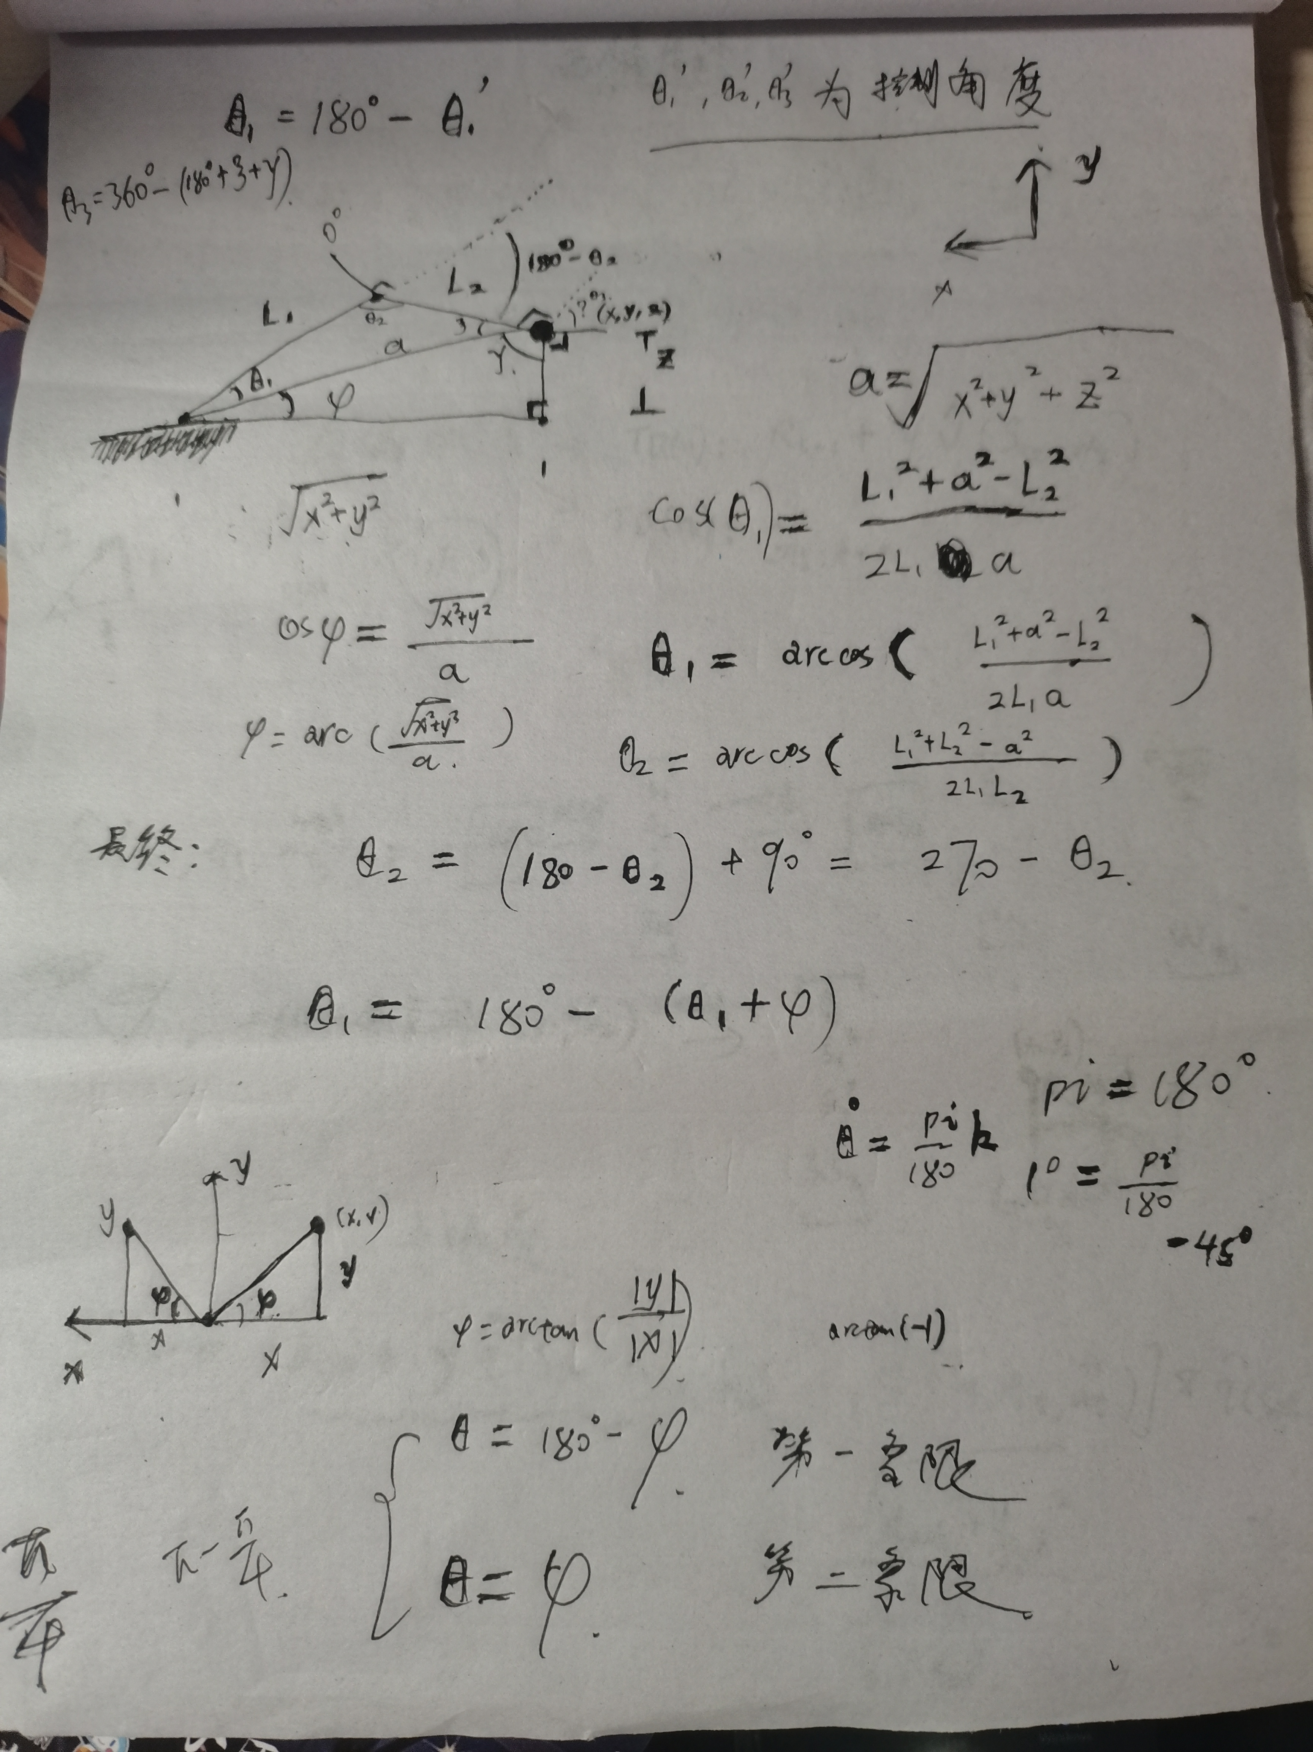
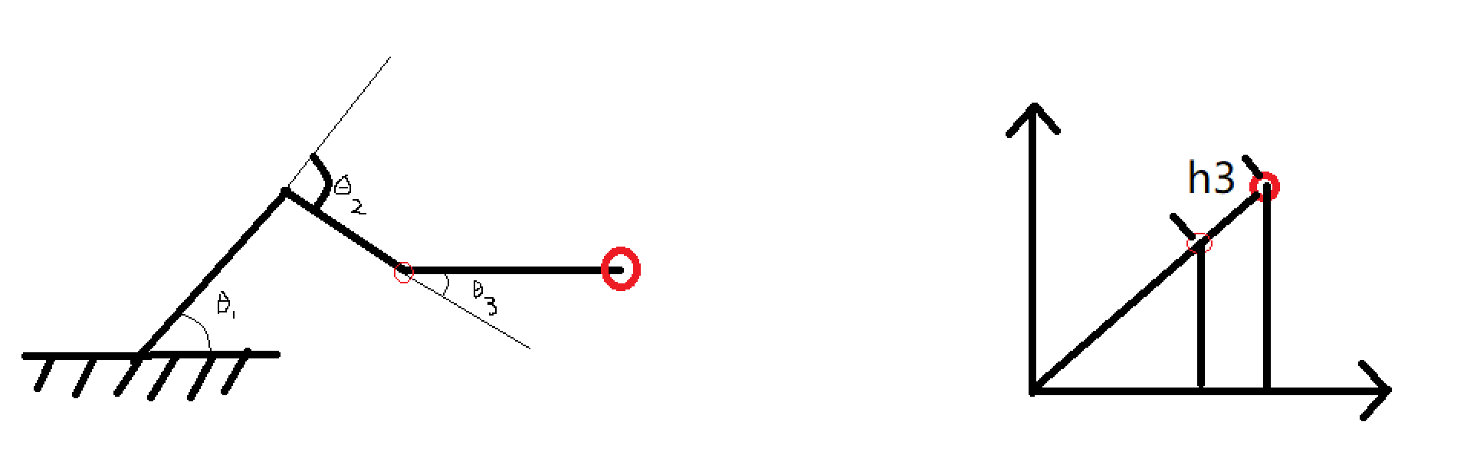
1、舵机云台转角计算(180)
2、目标点相似变换
3、关节2、3转角计算(180)

Slide 7
03
通信架构设计
2023

Slide 8
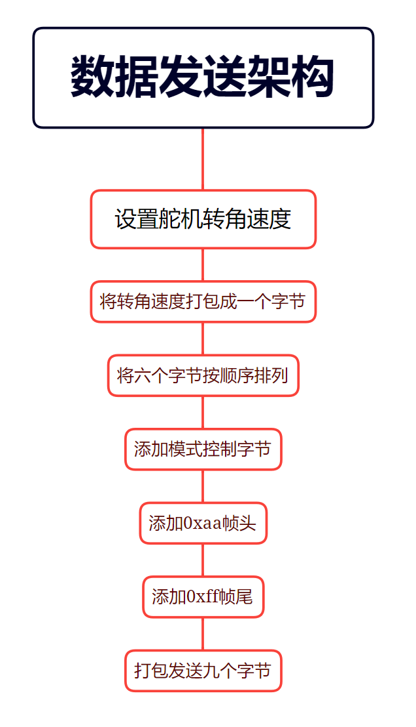
开始 -> 获取舵机转角速度 -> 将转角速度打包成一个字节 -> 将六个字节按顺序排列 -> 添加模式控制字节 -> 添加0xaa帧开始 -> 获取舵机转角速度 -> 将转角速度打包成一个字节 -> 将六个字节按顺序排列 -> 添加模式控制字节 -> 添加0xaa帧头 -> 添加0xff帧尾 -> 打包发送九个字节 -> 结束头 -> 添加0xff帧尾 -> 打包发送九个字节 -> 结束

Slide 9
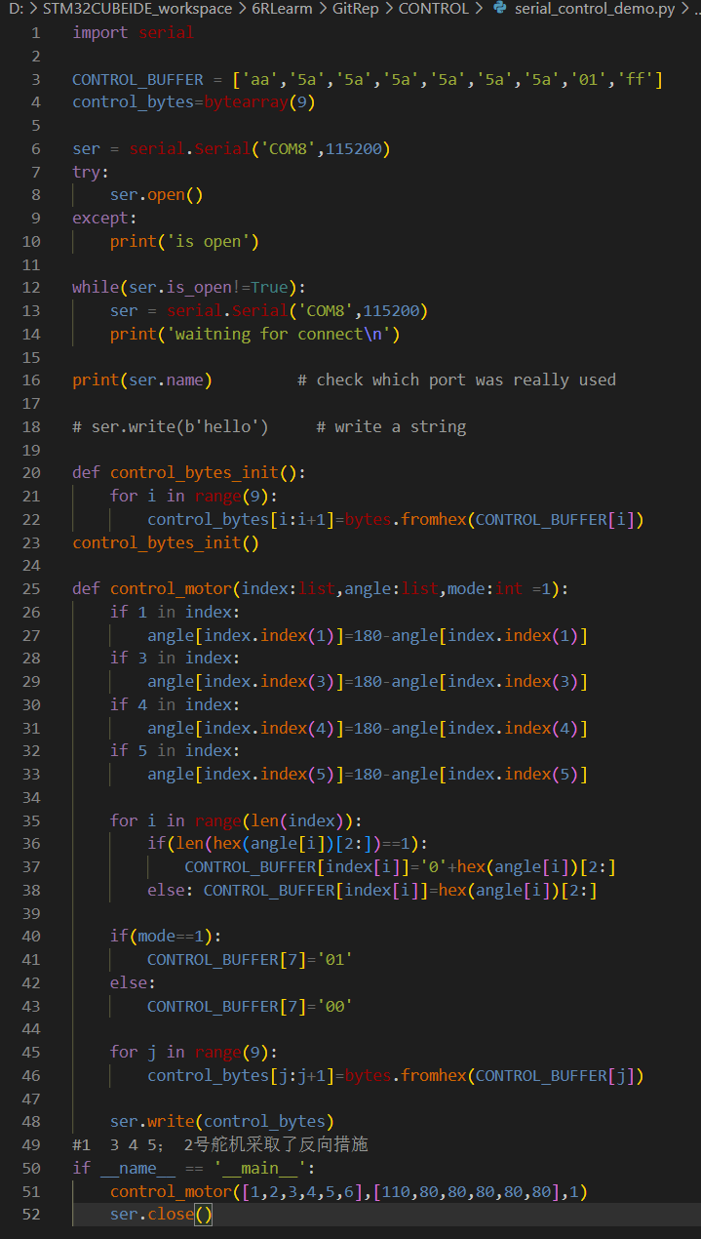
python实现
开始
||
import serial 模块
||
定义 CONTROL_BUFFER, control_bytes 变量
||
尝试打开串口
||
while 循环：检查串口是否打开成功
|| ||
|| 重新打开串口
|| 打印提示信息
||
打印串口名称
||
定义 control_bytes_init() 函数：初始化控制字节
||
调用 control_bytes_init() 函数
||
定义 control_motor() 函数：控制舵机
|| ||
|| 根据需要将舵机角度进行调整
|| ||
|| 将角度转化为十六进制，并更新 CONTROL_BUFFER 中的相应字节
|| ||
|| 根据需要设置模式控制字节
|| ||
|| 将 CONTROL_BUFFER 转化为 control_bytes，并发送到串口
||
if __name__ == '__main__': 主程序
|| ||
|| 调用 control_motor() 函数
|| 关闭串口
||
结束

Slide 10
04
视觉处理
2023

Slide 11
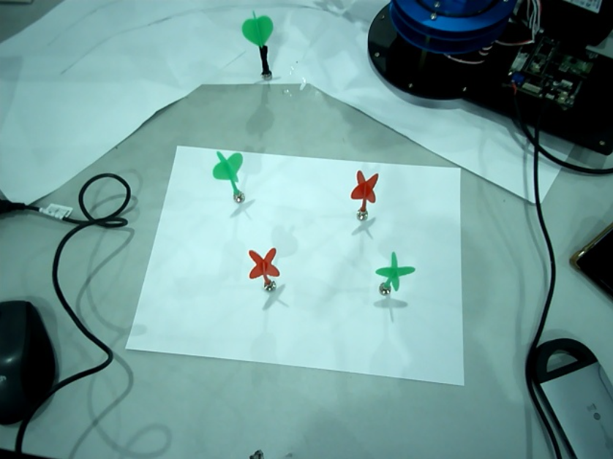
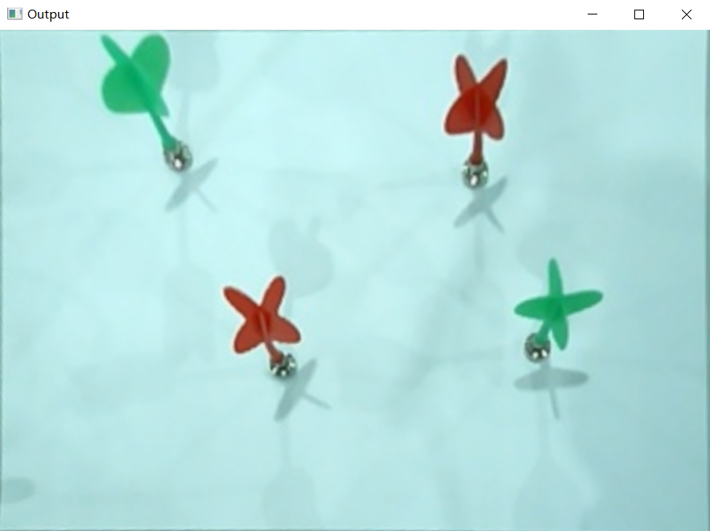

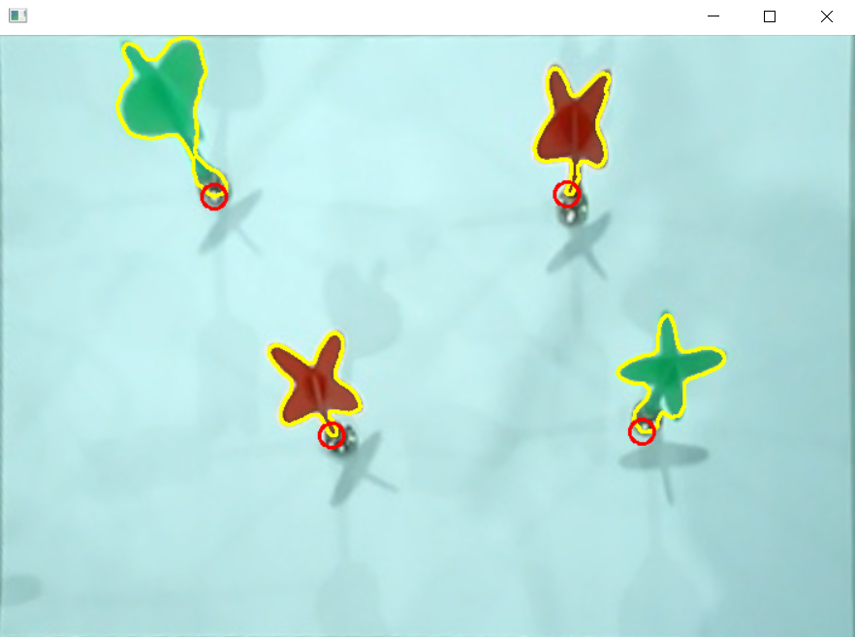
ADD YOUR TITLE
4、坐标变换
3、颜色识别，轮廓检测，最值检测
2、选取四点，进行透视变换
1、在合适角度进行拍照

Slide 12
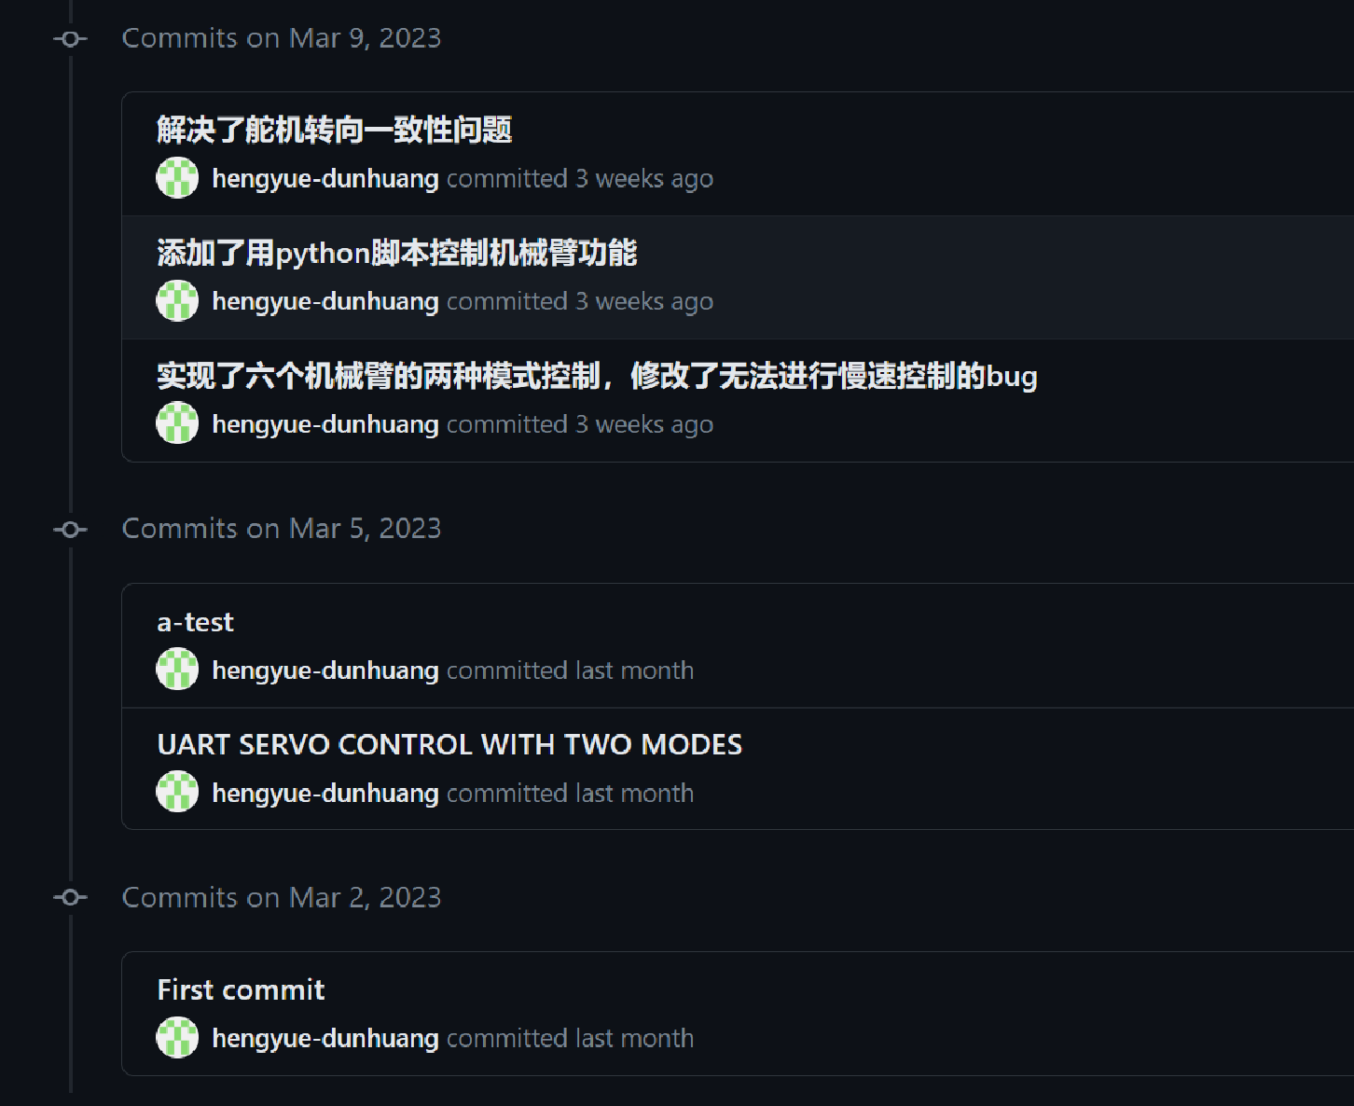
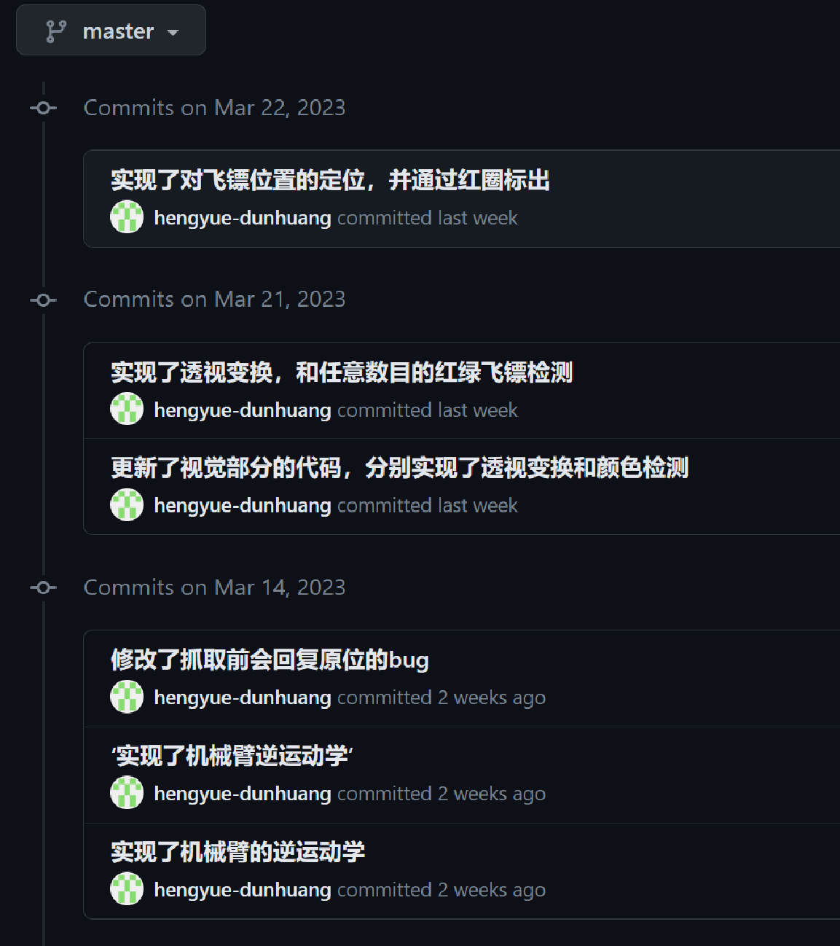

Slide 13
谢谢老师！

